Slide 1
El robot Perseverance

Slide 2
Marte
¿Conocen alguna misión para explorar Marte?
Si ustedes pudieran enviar un robot a Marte, ¿con qué propósito lo harían?

Slide 3
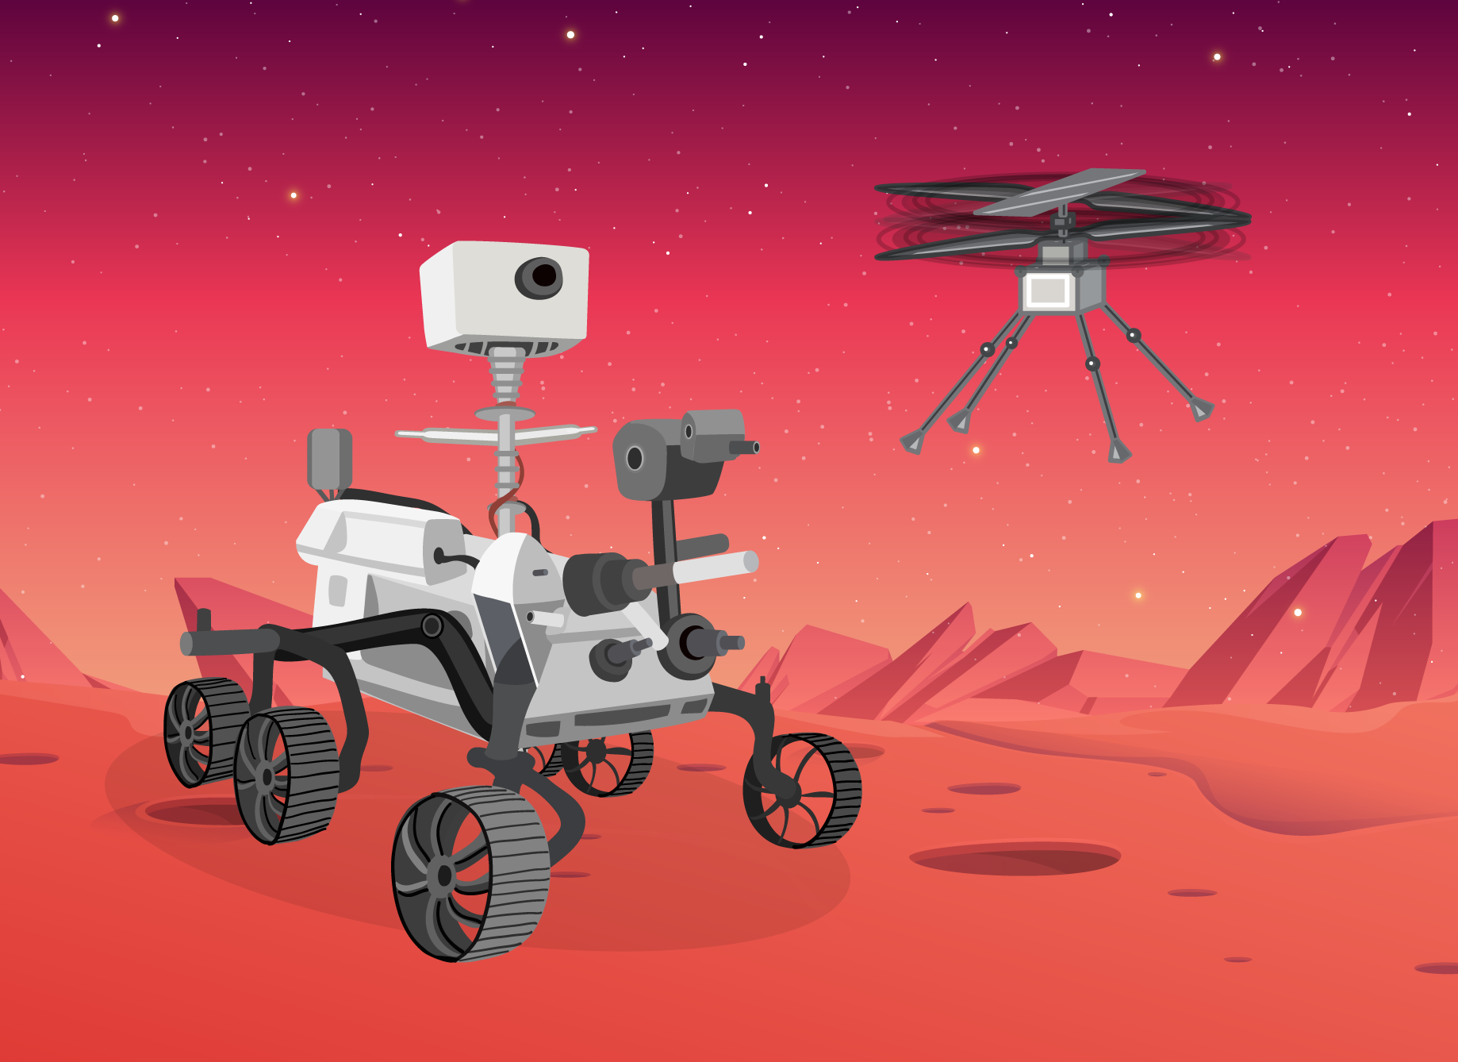
Infografía
Revisemos el recurso “Conoce a Perseverance: El vehículo explorador de la NASA en Marte”
Notes:
Presentar el pdf con la Infografía

Slide 4
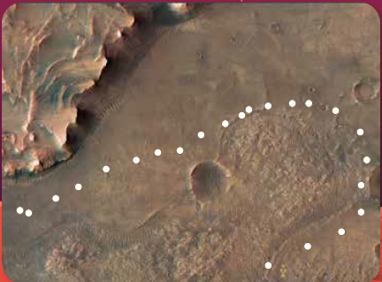
Perseverance
¿Qué es el Perseverance?
¿A qué corresponden los puntos que se observan en la última imagen de la infografía?
¿Cómo el Perseverance es capaz de ir de un punto específico a otro?
Notes:
Presentar el pdf con la Infografía 1

Slide 5
Problema
Suponiendo que la primera acción del sistema de autoconducción, cuando el robot recibe una locación de interés, es asumir que no hay obstáculos entre su posición y el punto de interés,
¿Cuál es la información que el robot obtiene para saber cómo moverse de forma precisa al punto de interés?
Notes:
Presentar el pdf con la Infografía 1

Slide 6
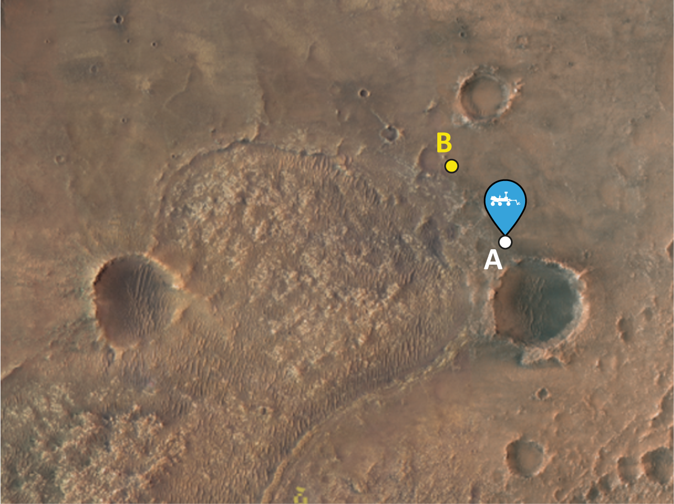
Actividad 1
Suponiendo que te encomiendan la misión de dar las indicaciones al Perseverance para ir del punto A al B.
Responde las siguientes preguntas que te orientarán en esta misión:
Notes:
Presentar el pdf con la Infografía 1

Slide 7
Actividad 1
Si el robot sólo obtiene la información relativa a cuántos metros debe recorrer, ¿llegaría al punto B?
¿Es suficiente esta información para asegurar que el Perseverance llegará al punto B?
¿Cuáles son las posibles posiciones a las que podría llegar?
Notes:
Presentar el pdf con la Infografía 1

Slide 8
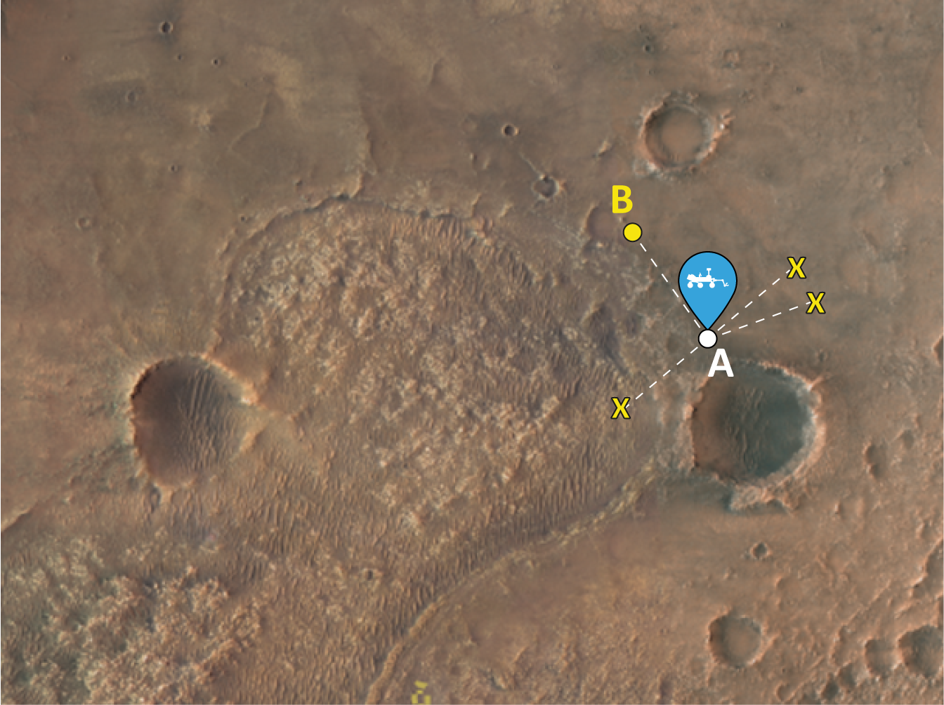
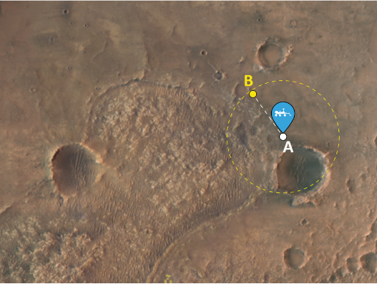
Actividad 1
Notes:
Presentar el pdf con la Infografía 1

Slide 9
Actividad 2
Supón ahora que además de la cantidad de metros que debe recorrer, el sistema de autoconducción del Perseverance reconoce una recta por la cual se debe mover, en particular, la recta que pasa por los puntos A y B.
¿Cuáles son las posibles posiciones a las que podría llegar?
¿Es suficiente esta información para asegurar que el Perseverance llegue al punto B?
Notes:
Presentar el pdf con la Infografía 1

Slide 10
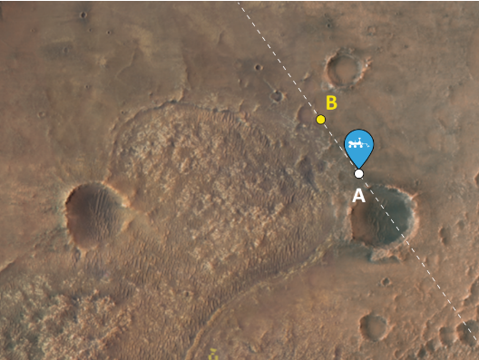
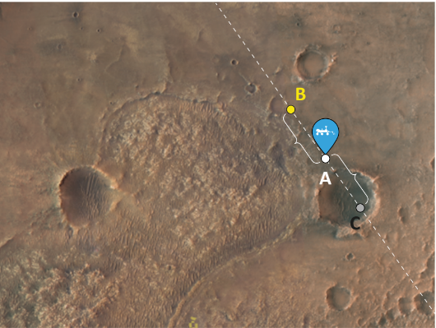
Actividad 2
Notes:
Presentar el pdf con la Infografía 1

Slide 11
Reflexionemos
¿Qué información le faltaría obtener al Perseverance para ir del punto A al B?
Finalmente, ¿cuáles son las indicaciones que darías al Perseverance para asegurar que vaya del punto A al B?
¿Cómo podemos representar el desplazamiento del Perseverance del punto A al B?
Notes:
Presentar el pdf con la Infografía 1

Slide 12
Conclusiones
Para describir el desplazamiento del Perseverance desde un punto A a otro B ha sido necesario especificar la magnitud, dirección y sentido de dicho desplazamiento.
Es posible representar gráficamente dicho desplazamiento mediante una flecha que va desde A hasta B, pues esta contiene toda la información que lo caracteriza.
Notes:
Presentar el pdf con la Infografía 1

Slide 13
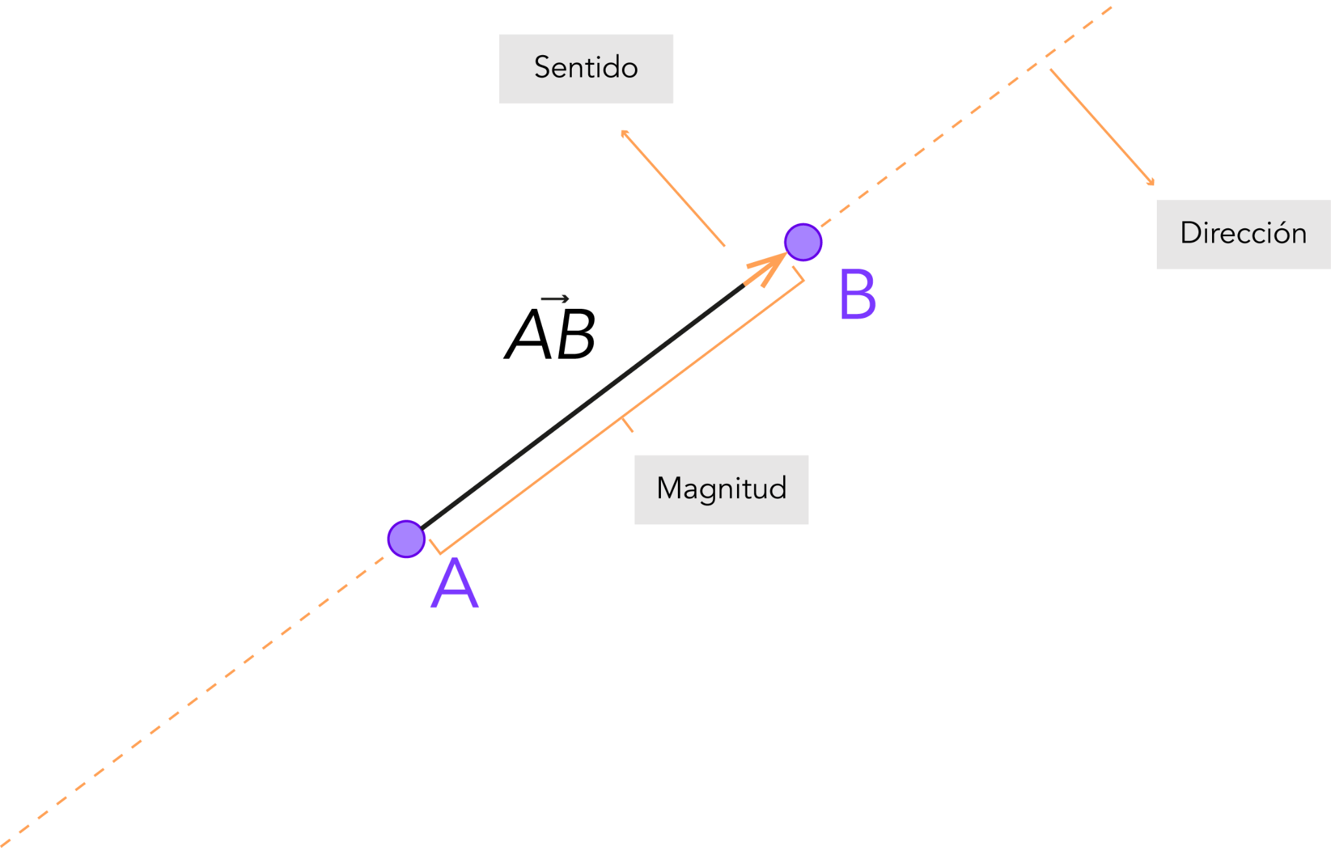
Conclusiones
Notes:
Podemos describir las características del vector \(\vec{AB\), donde \(A\neq B\), como sigue:
Magnitud: corresponde a la distancia en que se trasladan el punto. Es decir, la distancia entre A y B. Equivalentemente, el largo del segmento AB.
Dirección: corresponde a la inclinación de la recta que pasa por A y por B.
Sentido: da cuenta del sentido del desplazamiento de A hacia B.

Slide 14
Conclusiones
La situación estudiada ejemplifica la necesidad de describir desplazamientos de manera precisa. Los vectores son objetos matemáticos que permiten representar traslaciones o desplazamientos en el plano o en el espacio, y por tanto, se necesita una magnitud, dirección y sentido para definirlos.
Notes:
Presentar el pdf con la Infografía 1

Slide 15
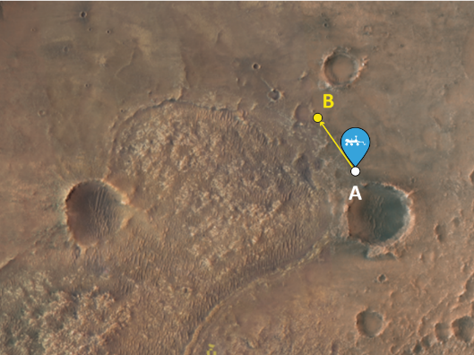
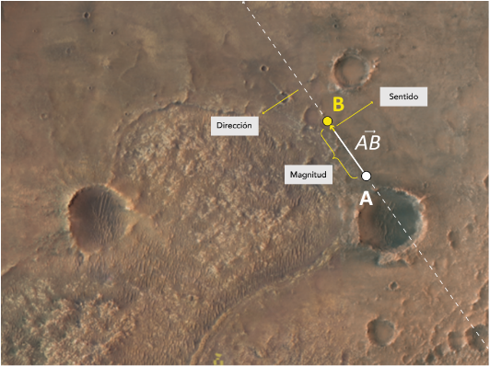
Conclusiones
Notes:
Presentar el pdf con la Infografía 1

Slide 16
El robot Perseverance

